Slide 1
青少年消费者权益
增强青少年.法制意识
法律讲堂

Slide 2
青少年消费者的权利
contents
（青少年在消费里面有哪些权利）
目录
消费者权益保护法
（网购退换货、霸王条款识别、防范日常欺诈与套路）
消费者维权案例分析
（生活中举例，如何拿起法律武器维护自身权益）
怎么看待自身权益
（避开消费陷阱，维护自身消费权益）

Slide 3
01
青少年消费者的权利
（青少年在消费里面有哪些权利）

Slide 4
第一章节
青少年消费者权益
青少年消费者权益——理性消费，防范欺诈
安全权
监督权
消费者在购买、使用商品和接受服务时享有人身、财产安全不受损害的权利。
消费者享有对商品和服务以及保护消费者权益工作进行监督的权利
知情权
尊重权
消费者享有知悉其购买、使用的商品或者接受的服务的真实情况的权利.
在市场交易过程中，消费者的人格尊严受到尊重，是消费者应享有的最起码的权利。
自主选择权
结社权
消费者权根据自己的消费愿望、兴趣、爱好和需要，自主地、充分地选择商品或者服务。
消费者享有依法成立维护自身合法权益的社会团体的权利
公平交易权
获知权
在购买、使用商品或接受服务时，身权受到侵害，财产权受到侵害。消费者享有依法获得赔偿的权利
消费者享有获得有关消费和消费者权益保护方面的知识的权利

Slide 5

第一章节
青少年消费者权益
青少年消费者权益——理性消费，防范欺诈
消费者的维权方式-协商和解
消费者与经营者在发生争议后，在自愿、互谅基础上，通过直接对话，摆事实、讲道理，分清责任，达成和解协议，使纠纷得以解决。这种快速、简便的争议解决方式，无论是对消费者还是对经营者来说都是理想的途径。

Slide 6

第一章节
青少年消费者权益
青少年消费者权益——理性消费，防范欺诈
消费者的维权方式-投诉调解
消费者合法权益受损处理，一般按管辖范围受理;
消费者要尽快选择申诉或起诉来保护自己的权益;
当消保委未能解决时，消费者可请消保委作损害鉴定，提供证据;
4.消费者向有关行政部门申诉、向人民法院起诉都是法律赋予消费者的权利。
消费者与经营者之间发生消费者权益争议后，请求消保委调解，即由第三方对争议双方当事人进行说服劝导、沟通调和，以促成双方达成解决纠纷。

Slide 7


第一章节
青少年消费者权益
青少年消费者权益——理性消费，防范欺诈
消费者的维权方式-行政投诉
消费者决定申诉时，一般用书面形式，并载明要求、理由及相关的事实根据。如与经营者达成和解，可撤回申诉，请求有关行政部门作出调解书。
消费者和经营者发生权益争议后，可请求有关行政部门解决争议，它具有高效、快捷、力度强等特点。

Slide 8
第一章节
青少年消费者权益
青少年消费者权益——理性消费，防范欺诈
消费者的维权方式-提起仲裁
仲裁
仲裁具有当事人程序简便、一裁终局、专家仲裁、费用较低、保守机密、相互感情影响小等特征。
仲裁费用原则上由败诉的当事人承担，当事人部分胜诉，由仲裁庭根据各方责任大小确定各自应承担的仲裁费用。
双方当事人达成协议，自愿将争议提交仲裁机构调解并作出判断或裁决。

Slide 9
02
消费者权益保护法
（网购退换货、霸王条款识别、防范日常欺诈与套路）

Slide 10
第二章节
青少年消费者权益
青少年消费者权益——理性消费，防范欺诈
消费者权益法规特点
以专章规定消费者的权利，表明该法以保护消费者权益为宗旨。该法列举的消费者权利有之多，体现出较高的保护水平。
鼓励、动员全社会为保护消费者合法权益共同承担责任，对损害消费者权益的不法行为进行全方位监督。
特别强调经营者的义务。首先，规定经营者与消费者进行交易时应当遵循自愿、平等、公平、诚实信用的原则。其次，以专章规定了经营者对特定消费者以及社会公众的义务。
重视对消费者的群体性保护，以专章规定了消费者组织的法律地位。

Slide 11
第二章节
青少年消费者权益
消费者权益法作用和意义
它为打击假冒伪劣、提高产品质量提供了有力的法律保障。质量不达标是长期以来我国经济发展的致命弱点，特别是食品和药品类的质量。
中华人民共和国消费者权益保护法的颁布与施行，是我国第一次以立法的形式全面确认消费者的权利。对保护消费者的权益，规范经营者的行为，维护社会经济秩序，促进社会主义市场经济健康发展具有十分重要的意义。
2
1
3
它还是维护市场秩序的一个重要手段。市场经济就是法制经济，社会主义市场经济体制的建立与完善必须有完备的法制来规范和保障，而消费者权益保护法就是适应社会主义市场经济的法律体系的一个重要组成部分。

Slide 12
第二章节
青少年消费者权益
青少年消费者权益——理性消费，防范欺诈
公平交易的法律
安全保障方面的立法
产品质量方面的立法
广义的消费者权益保护法：泛指调整在保护消费者权益的过程中，各种法律规范的总称。
《计量法》
《价格法》
《食品管理法》
《食品安全法》
《药品管理法》
《化妆标识品管理规定》
《产品质量法》
《进出口检验法》
《国家标准管理办法》
《行业标准管理办法》
《企业标准管理办法》
《产品质量管理条例》

Slide 13
03
消费者维权案例分析
（网购退换货、霸王条款识别、防范日常欺诈与套路）

Slide 14
第三章节
青少年消费者权益
青少年消费者权益——理性消费，防范欺诈
网购电池遇假冒消协调解“退一赔三”
案例1
以案说法
“经营者提供商品或者服务有欺诈行为的，应当按照消费者的要求增加赔偿其受到的损失，增加赔偿的金额为消费者购买商品的价款或者接受服务的费用的三倍；增加赔偿的金额不足五百元的，为五百元。”本案，京东商城在接到诉求后，并未采取措施纠正侵权行为，对消费者的质疑推诿拖延，仅以赠券草草了事，变相拒绝消费者合理诉求，违背诚信原则，属于典型消费欺诈行为。
洛阳席先生在京东商城ｉｓｈｏｐ数码专营店购买了两块手机电池，收货后，他发现货品与广告宣传不符。将情况反映至京东客服，但京东商城以赠送６０元代金券了事。将此事投诉到洛阳消协，消协以经营者欺诈为由依照“退一赔三”进行调解，京东商城先行赔付消费者１１６０元。

Slide 15
第三章节
青少年消费者权益——理性消费，防范欺诈
商品房未经验收强制交付引发群体投诉
案例2
以案说法
开发商应当按照合同约定，将符合交付使用条件的商品房按期交付给买受人。未能按期交付的，开发商应当承担违约责任。本案中，开发商未经过相关部门的验收就进行交房的行为已经违规，通过停水停电来强制消费者妥协，其行为已构成严重侵权，应承担相应的法律责任。
谢先生等１１户小区业主向洛阳市消协反映，洛阳海晨置业有限公司开发的升龙天玺商品房存在房屋设计不合理、销售时虚假宣传等问题。洛阳消协对该公司约谈后，对方却对投诉业主采取停水停电行为，导致矛盾升级。洛阳消协终止调解后，启动支持诉讼机制，委托律师团公益律师向法院提起诉讼。同年１１月，法院一审判定开发商违约，１１户业主拿到相应赔偿金。

Slide 16
04
怎么看待自身权益
（避开消费陷阱，维护自身消费权益）

Slide 17

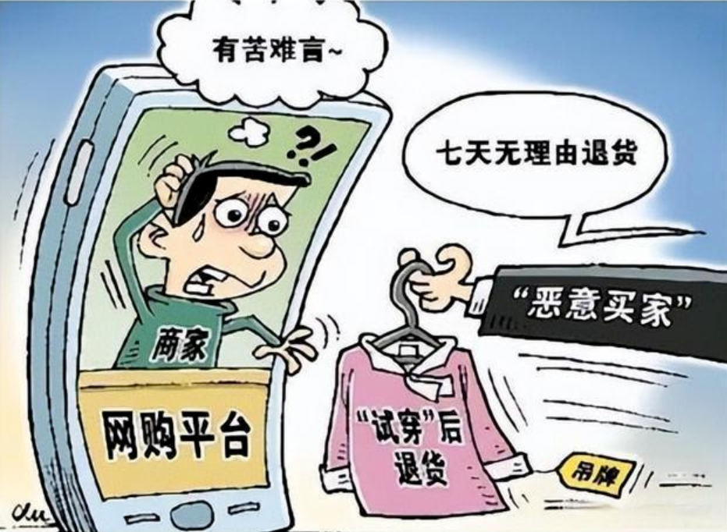
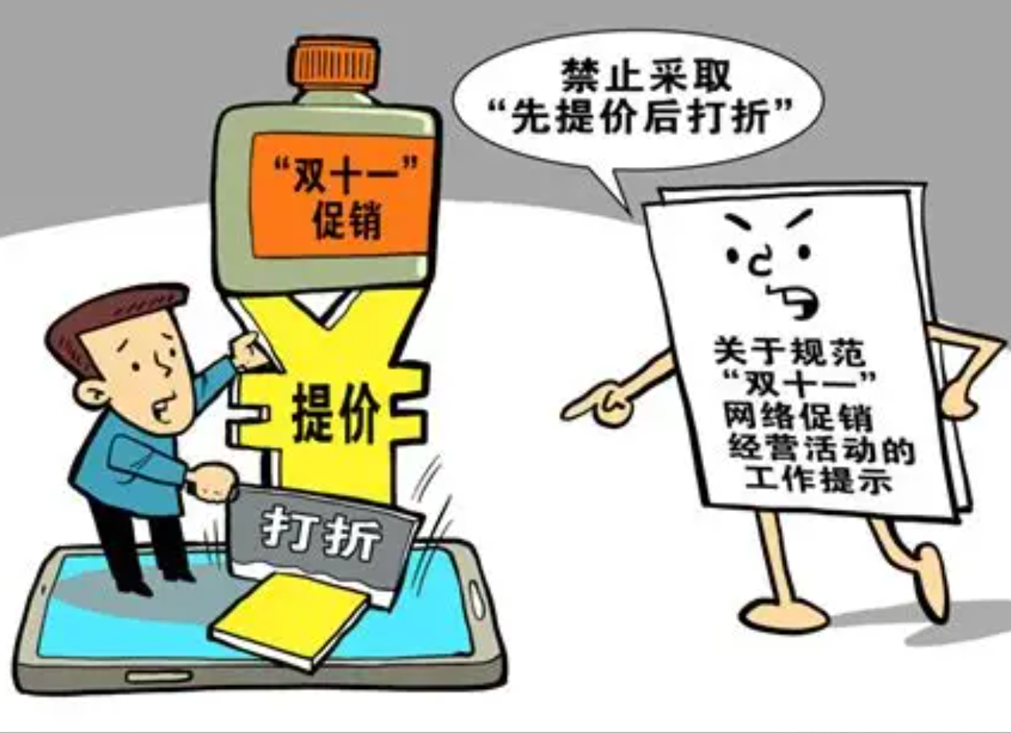
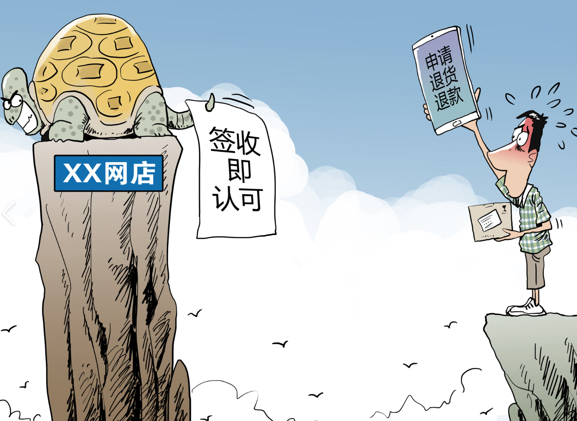
第四章节
青少年消费者权益——理性消费，防范欺诈
怎么看待自身权益
1. 知晓自身基础消费权利，理性合理消费；
2. 识别日常消费霸王条款、消费套路；
3. 防范日常消费欺诈、花钱陷阱；
4. 遇到不合理消费，知道正当维权方式。
为什么？
针对青少年日常消费场景，讲解基础消费权利，避开消费陷阱，维护自身消费权益

Slide 18
第四章节
青少年消费者权益——理性消费，防范欺诈
01
02
03
理性消费
基础消费权利
霸王条款识别
树立正确消费观，不攀比、不盲目花钱、不超前消费、理性购买文具、零食、生活用品；
花钱买东西，有权买到合格、安全的商品；
“售出一概不退”“打折商品不换不退”“私自加价”等都是不合理规则；

Slide 19
第四章节
青少年消费者权益——理性消费，防范欺诈
04
05
06
日常消费维权
防范消费套路
自身认识
买到劣质商品、多收费、被坑骗，找商家沟通、告诉家长老师，合理维权；
不轻信免费送礼、不轻信抽奖中奖、不盲目网购、不随意转账花钱、防范电信诈骗、花钱套路；
理性消费、擦亮双眼、拒绝套路、守护自己的零花钱。

Slide 20
感谢观看
增强学生.法制意识
法律课堂

